Slide 1


Slide 2




Slide 3
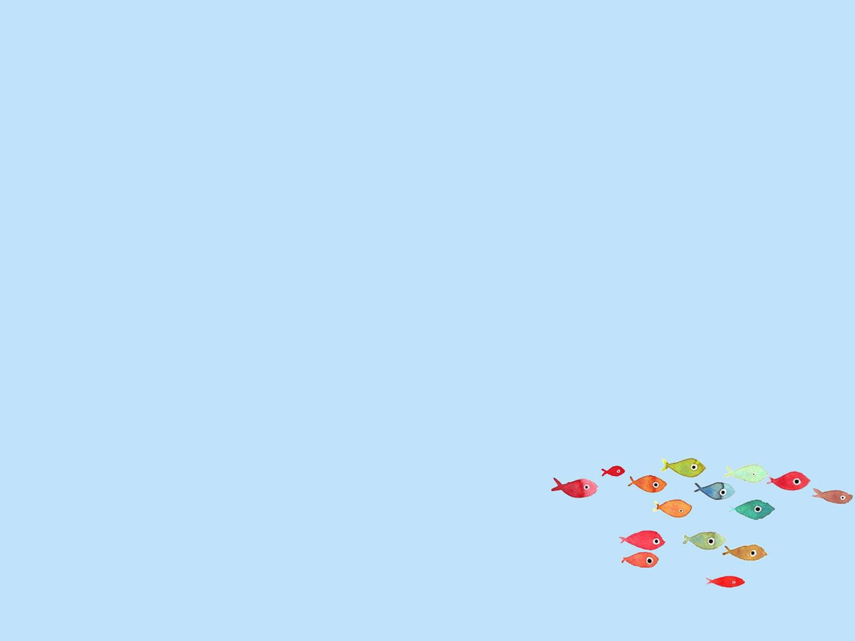

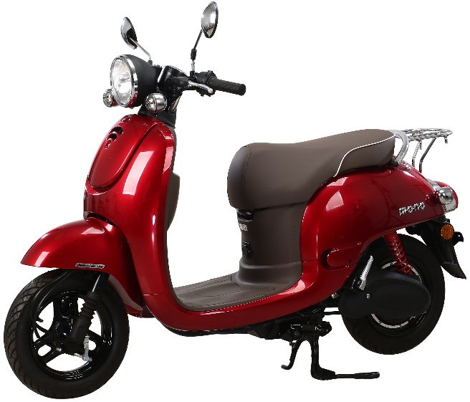
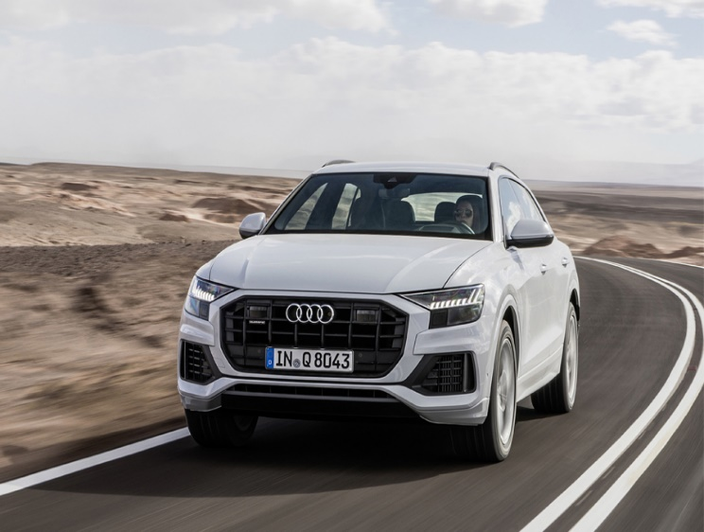
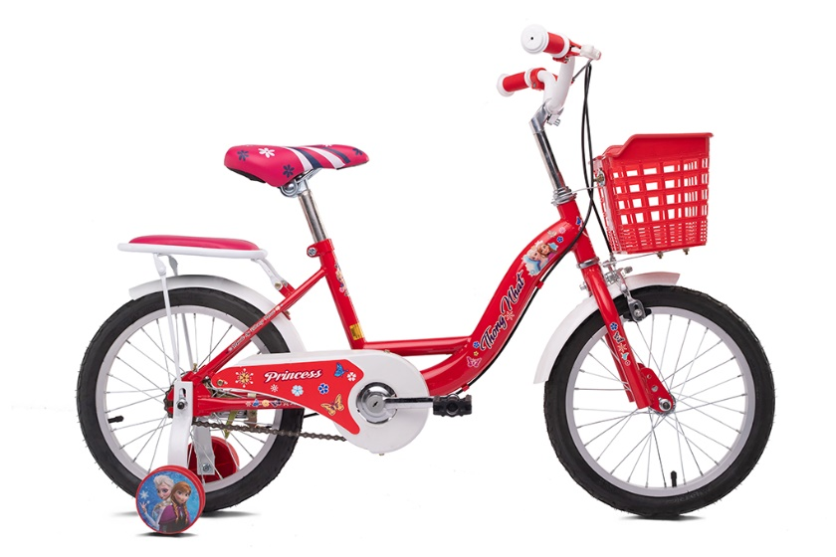
Câu hỏi số 1: Xe gì hai bánh
Đạp chạy bon bon
Chuông kêu kính coong
Đứng yên thì đổ?
1
2
3

Slide 4


3

Slide 5

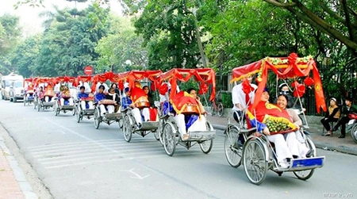
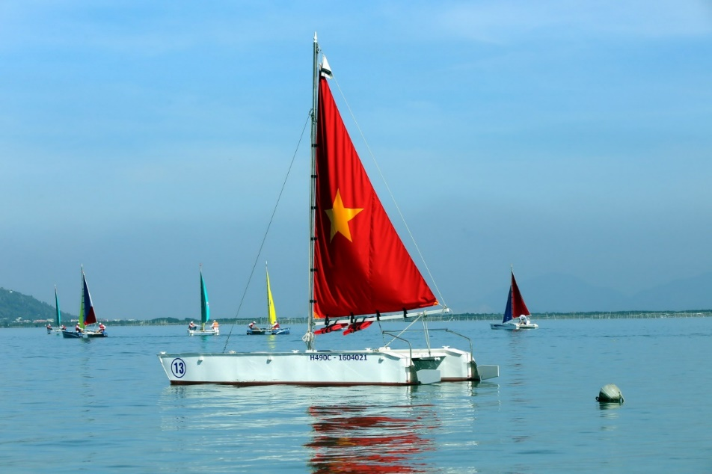
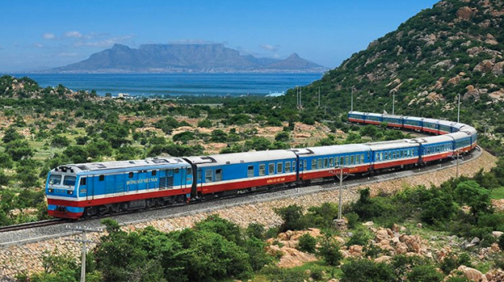
Câu hỏi số 2: Đây là PTGT nào?
Làm bằng gỗ, nổi trên sông, có buồm giong, nhanh tới bến?
1
3
2

Slide 6


Đáp án 3: Thuyền buồm

Slide 7

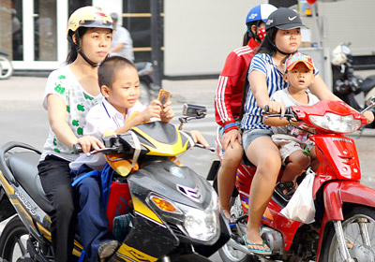
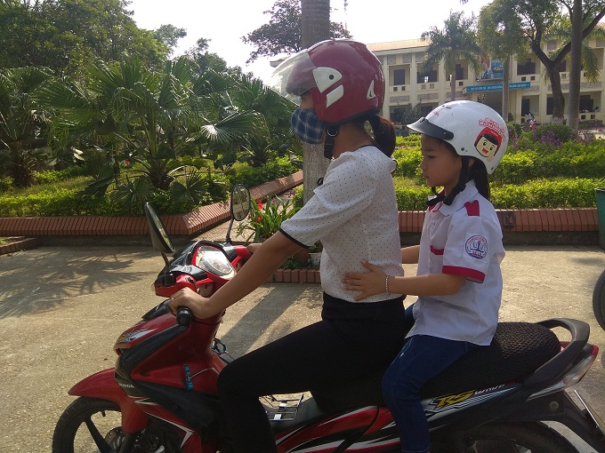
Câu hỏi số 3: Khi được người lớn chở bằng xe máy đi trên đường, em phải ngồi thế nào cho an toàn?
1
2

Slide 8

Đáp án 2: Đội mũ bảo hiểm, ngồi sau người lớn và bám chắc vào người lớn

Slide 9

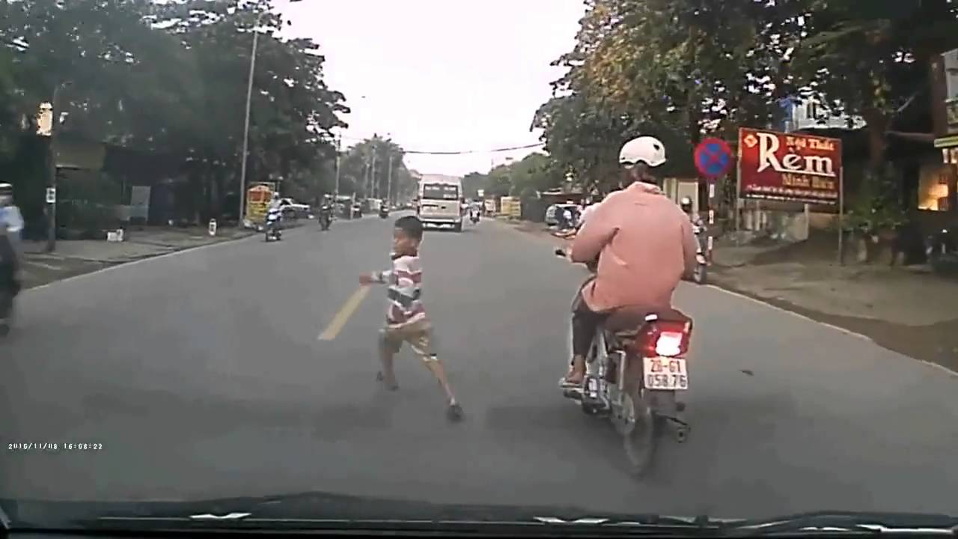
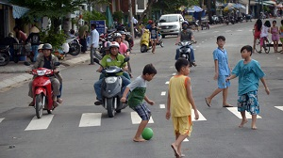
Câu hỏi số 4:
Những hành vi nào dưới đây là vi phạm an toàn giao thông
3
1
2

Slide 10
Đáp án 3

Slide 11
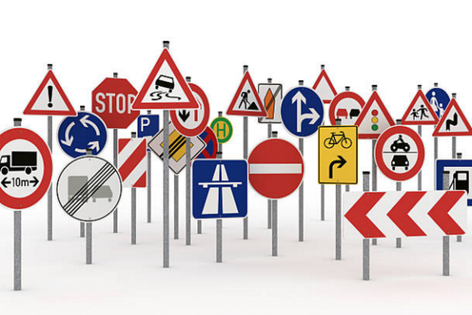
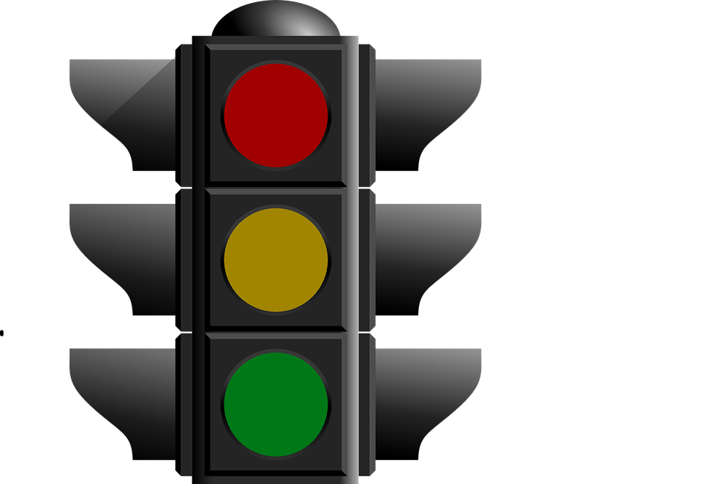
Câu hỏi số 5:
Mắt đỏ, vàng, xanh
Đêm ngày đứng canh
Ngã tư đường phố
Mắt đỏ báo "dừng"
Mắt xanh báo "đi"
Vàng "Chờ tí nhé"
Đố bé đèn gì?
1
2

Slide 12

Đáp án 2

Slide 13

Chúc mừng các bạn đã chiến thắng!!!

